Slide 1
SRS SUNUM
Ebubekir Sıddık Nazlı 02210224005

Slide 2
1. Giriş
Giriş
Bu SRS dokümanı, ticaret platformu geliştirilmesi için gereksinimleri belirlemek amacıyla hazırlanmıştır. Doküman, sistemin fonksiyonel ve fonksiyonel olmayan gereksinimlerini detaylandırarak projenin kapsamını ve kullanıcıların ihtiyaçlarını netleştirmeyi hedefler.
Genel Tanım
Amaç: Kullanıcıların çevrimiçi ticaret yapabilmelerini sağlayan bir platform oluşturmak.
Kapsam: Kullanıcı kayıt ve giriş işlemleri, ürün arama ve listeleme, kullanıcı profilleri yönetimi, mesajlaşma fonksiyonları.
Hedef Kitle: Yabancı alıcılar, toptancılar ve sistem yöneticileri (admin).

Slide 3
2. Genel Tanım
2.1. Sistem Ortamı
Uluslararası Toptan Ticaret Platformu projesi, katmanlı bir mimari kullanarak geliştirilmiştir. Sunum katmanı için JSF (JavaServer Faces), XHTML, CSS ve JavaScript kullanılmıştır. İş mantığı katmanı Java ve Jakarta EE ile yazılmış olup, veri erişim katmanında JPA kullanılmaktadır. Veritabanı katmanında ise PostgreSQL tercih edilmiştir.
Frontend tarafında, kullanıcı arayüzlerini oluşturmak için JSF kullanılmakta, ayrıca dinamik veri yüklemeleri için AJAX'tan faydalanılmaktadır.

Slide 4
2.2 Fonksiyonel Gereksinimler
Bu bölüm her kullanım senaryosu için ayrı ayrı olarak use case diyagramları ve adım adım açıklamaları içerir.
Bu senaryolar ile kafada soru işaretleri bırakmayacak şekilde rollerin neler yaptığını analiz edebiliriz.

Slide 5
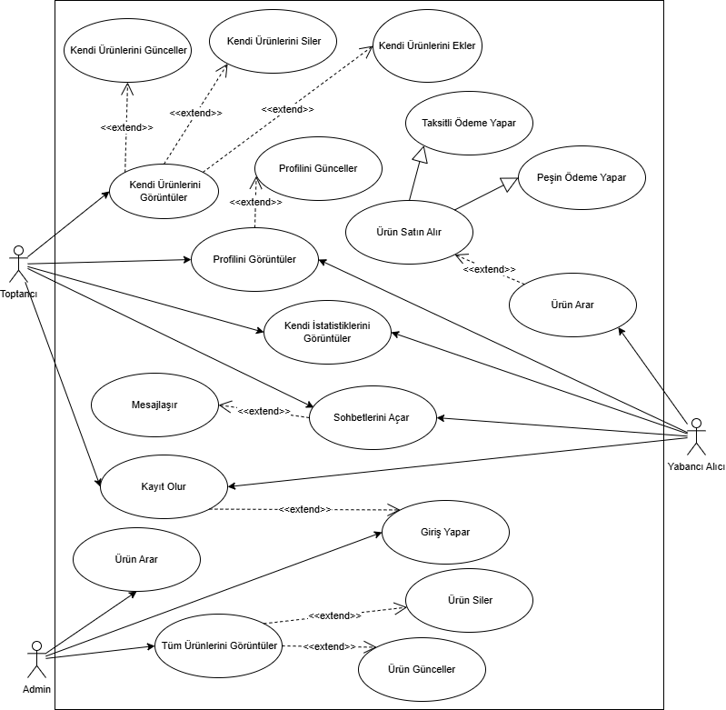
2.2 Genel Use Case

Slide 6
2.2 Use Case Örneği İncelemesi
Use Case de de görüldüğü gibi Toptancı isminde bir aktörün kullanım senaryosunu görüyoruz. Bu senaryoda Toptancı kendi ürününü ekliyor. Bu ekleme extend ilişkisi ile «Kendi Ürünlerini Görüntüler» e bağlıdır. «Ürünlerim» bölümüne gidip orada ekle butonuna bastıktan sonra senaryo gerçekleşir.
Kısa Açıklama
Toptancı Kendi Ürününü Ekler
Adım Adım Açıklama
Bu kullanım durumunun başlatılabilmesi için Toptancının giriş yapması gerekir.
1. Toptancı ürünlerini görüntüler.
2. Sistem ekleme ya da silme ya da güncelleme seçeneği sunar.
3. Toptancı eklemeyi seçer.
4. Toptancı kendi ürününü eğer sisteme ekliyorsa sistem onaylamasını bekler.
5. Sistem onay aldıktan sonra ürünü veri tabanına kaydeder.

Slide 7
2.3 Kullanıcı Özellikleri
2.3.1. Toptancı
• Toptancı kendine özel bir kullanıcı profili oluşturur. Ürünlerini siteye ekler ve ürünü yönetir. Kendisi ile iletişime geçen Yabancı Alıcılar ile anlaşıp satış yapar.
2.3.2. Yabancı Alıcı
• Yabancı alıcı istedikleri ürünü aratarak ilgili Toptancıya ulaşırlar ve sonra da iletişime geçerler. Anlaşma sağlanırsa eğer satın alma işlemi yapar.
2.3.3. Admin
• Hemen her yetkiye sahip yönetici kullanıcıdır.

Slide 8
2.4.Non-Fonksiyonel Gereksinimler
Güvenlik:
• Kullanıcı bilgilerinin şifrelenmesi ve korunması.
Performans:
• Platformun hızlı ve güvenilir olması.
• Yoğun kullanım durumlarında bile stabil çalışma sağlanması.
Kullanılabilirlik:
• Kullanıcı dostu bir arayüz tasarımı

Slide 9
2.5 Varsayımlar ve Bağımlılıklar
Varsayımlar
Kullanıcı Katılımı: Hem Türkiye'deki yerli toptancıların hem de yabancı alıcıların platforma ilgi göstereceği ve aktif olarak kullanacakları varsayılmaktadır.
Teknolojik Altyapı: Projenin gerektirdiği sunucu, yazılım ve internet altyapısının mevcut ve yeterli olduğu kabul edilmektedir.
Yasal Uygunluk: Uluslararası ticaret ve e-ticaretle ilgili yasal düzenlemelere uygun hareket edileceği varsayılmaktadır.
Güvenlik: Platformun güvenlik önlemlerinin (SSL sertifikaları, güvenlik duvarları vb.) yeterli olacağı ve kullanıcıların güvenli bir şekilde işlem yapabileceği varsayılmaktadır.
Paydaş Desteği: Projede yer alan tüm paydaşların (yerli toptancılar, yabancı alıcılar, danışmanlık firmaları vb.) projeye gereken desteği vereceği kabul edilmektedir.
Pazar Araştırması: Pazar araştırmalarının doğru ve güncel veriler sunduğu varsayılmaktadır.

Slide 10
2.5 Varsayımlar ve Bağımlılıklar
Bağımlılıklar
Tedarikçiler ve Üçüncü Taraflar: Platformun geliştirilmesi için gerekli olan yazılım ve donanım tedarikçilerinin, zamanında ve sorunsuz hizmet sağlayacağına bağımlılık bulunmaktadır.
Yasal Düzenlemeler: Uluslararası ticaret ve e-ticaretle ilgili yasal düzenlemelerin ve mevzuatların proje süresince değişmemesi veya değişikliklerin projeyi olumsuz etkilememesi gerekmektedir.
Dış Kaynaklı Hizmetler: Danışmanlık ve bilgi hizmetlerinin sağlanması için resmi ortaklıklarla yapılan anlaşmalara bağımlılık bulunmaktadır.
İnternet Erişimi: Platformun kullanıcılar tarafından sorunsuz bir şekilde erişilebilmesi için sürekli ve hızlı internet bağlantısına bağımlılık bulunmaktadır.
Finansman: Projenin tüm aşamalarında gerekli finansmanın sağlanması ve bütçenin aşılamaması gerekmektedir.
Kullanıcı Eğitimleri: Platformun etkin kullanılabilmesi için kullanıcı eğitimlerinin zamanında ve etkili bir şekilde verilmesi gerekmektedir.

Slide 11
3.1 Dış Arayüz Gereksinimleri
Proje, JSF (JavaServer Faces) ve JPA (Java Persistence API) kullanılarak geliştirilmiş olup, PostgreSQL veritabanı üzerinde çalışmaktadır. Platform, Admin, Yabancı Alıcı ve Toptancı olmak üzere üç ana rolü desteklemektedir. Kullanıcı etkileşimi HTTP protokolü üzerinden sağlanmakta ve kullanıcı arayüzü XHTML ile oluşturulmuştur.
Dış Sistem Bağlantıları:
Veritabanı (PostgreSQL): JDBC (Java Database Connectivity) üzerinden bağlantı sağlanır. Kullanıcı bilgileri, ürün listeleri, sipariş bilgileri, mesajlaşma kayıtları ve istatistiksel veriler bu veritabanında saklanır.
Sistem Bileşenleri:
HTTP Servletler: Kullanıcı isteklerini işler, veritabanı işlemlerini gerçekleştirir ve dinamik içerik oluşturur.
XHTML Tabanlı Arayüz: Kullanıcıların platformla etkileşimini sağlar; formlar, listeler ve raporlamalar için kullanılır.
JPA ve JDBC Katmanı: PostgreSQL veritabanına erişim ve işlemler için kullanılır; veritabanı sorgularını yönetir ve sonuçları sunar.

Slide 12
3.2 Fonksiyonel Gereksinimler
Fonksiyonel gereksinimler, bir sistemin kullanıcılara sunacağı hizmetleri ve özellikleri tanımlar. Bu gereksinimler, sistemin nasıl davranması gerektiğini ve kullanıcının hangi fonksiyonları yerine getirebileceğini detaylandırır. "Uluslararası Toptan Ticaret Platformu" projesinde, fonksiyonel gereksinimler toptancıların ve yabancı alıcıların sistemde gerçekleştirebileceği işlemler üzerinden belirlenmiştir. Toptancılar için ürün listeleme, güncelleme, silme, yeni ürün ekleme ve istatistik görüntüleme gibi işlemler tanımlanmıştır. Ayrıca, kullanıcıların profil yönetimi, mesajlaşma ve kayıt işlemleri gibi temel kullanıcı etkileşimleri de bu gereksinimler arasında yer alır. Yabancı alıcılar için ürün arama, satın alma, profil yönetimi ve mesajlaşma gibi fonksiyonlar öngörülmüştür. Admin kullanıcılar ise sistem genelindeki tüm ürünleri görüntüleme, arama ve yönetme yetkisine sahiptir. Bu gereksinimler, sistemin tüm kullanıcı türleri için gerekli fonksiyonları eksiksiz ve hatasız bir şekilde yerine getirmesini sağlar.

Slide 13
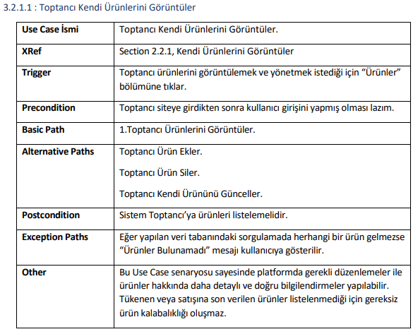
3.2 Fonksiyonel Gereksinimler
Fonksiyonel gereksinim tablosu, projenin kullanım senaryolarını detaylandıran önemli bir dokümandır. Sağda bir örneği vardır. İçeriği aşağıdaki başlıklar altında incelenir:
Use Case İsmi: Her bir senaryonun adı bu başlık altında yer alır.
XREF Referansı: İlgili senaryonun başka bir use case'e referans verdiği durumlar bu kısımda belirtilir.
Precondition (Ön Koşul): Senaryonun gerçekleşebilmesi için gerekli olan başlangıç koşulu bu bölümde tanımlanır.
Basic Path (Temel Adımlar): Senaryonun temel adımları bu bölümde sıralanır.
Alternatif Yollar: Senaryonun farklı yolları ve bu yollardan hangi use case'lere geçilebileceği açıklanır.
Postcondition (Son Koşul): Senaryonun tamamlanmasının ardından ortaya çıkması gereken son durum bu kısımda belirtilir.
Exception Paths (İstisna Durumlar): Senaryo sırasında ortaya çıkabilecek istisna durumlar ve bunların nasıl yönetileceği bu bölümde açıklanır.
Diğer (Other): Ekstra notlar veya detaylar bu kısımda yer alır, gerektiğinde senaryoya ilave bilgiler eklenir.
Bu yapı, her bir kullanım senaryosunun detaylı bir şekilde açıklanmasını ve proje ekibinin senaryoları anlamasını sağlar. Her bir bölüm, projenin işlevselliğini ve gereksinimlerini kapsamlı bir şekilde belgelemek için kullanılır.

Slide 14
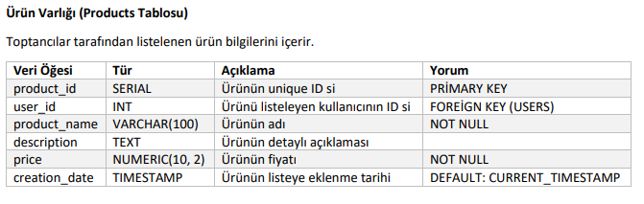
3.3 Ayrıntılı Fonksiyonel Olmayan Gereksinimler
3.3.1 Verilerin Mantıksal Yapısı
Verilerin mantıksal yapısı, PostgreSQL veritabanında saklanacak bilgileri ve bu bilgilerin ilişkilerini tanımlar. Örnek olarak Ürünler tablosunun veri yapısı verilmiştir. Verilerin mantıksal yapısı, veritabanının tasarımını ve veri ilişkilerini açıklamakta ve sistemdeki ana veri varlıklarını tanımlamaktadır.
veri varlıklarını tanımlamaktadır.

Slide 15
3.3.2 Güvenlik
Uluslararası Toptan Ticaret Platformu’nun bulunduğu sunucu, yetkisiz erişimi önlemek için kendi güvenliğine sahiptir. Genel kitleye hitap eden bilgilendirme ve tanıtımı kapsayan Ana sayfa herkese açıktır. Giriş yapma ile arka planda oturum filtreleme yapılıyor. Filter paketinde kullanılan Java’nın HttpServletRequest kütüphanesi ile oturum filtrelemesini yapıp rollere göre uygun erişimler ve web sayfası görüntüleme işlemini yapıyor.

Slide 16
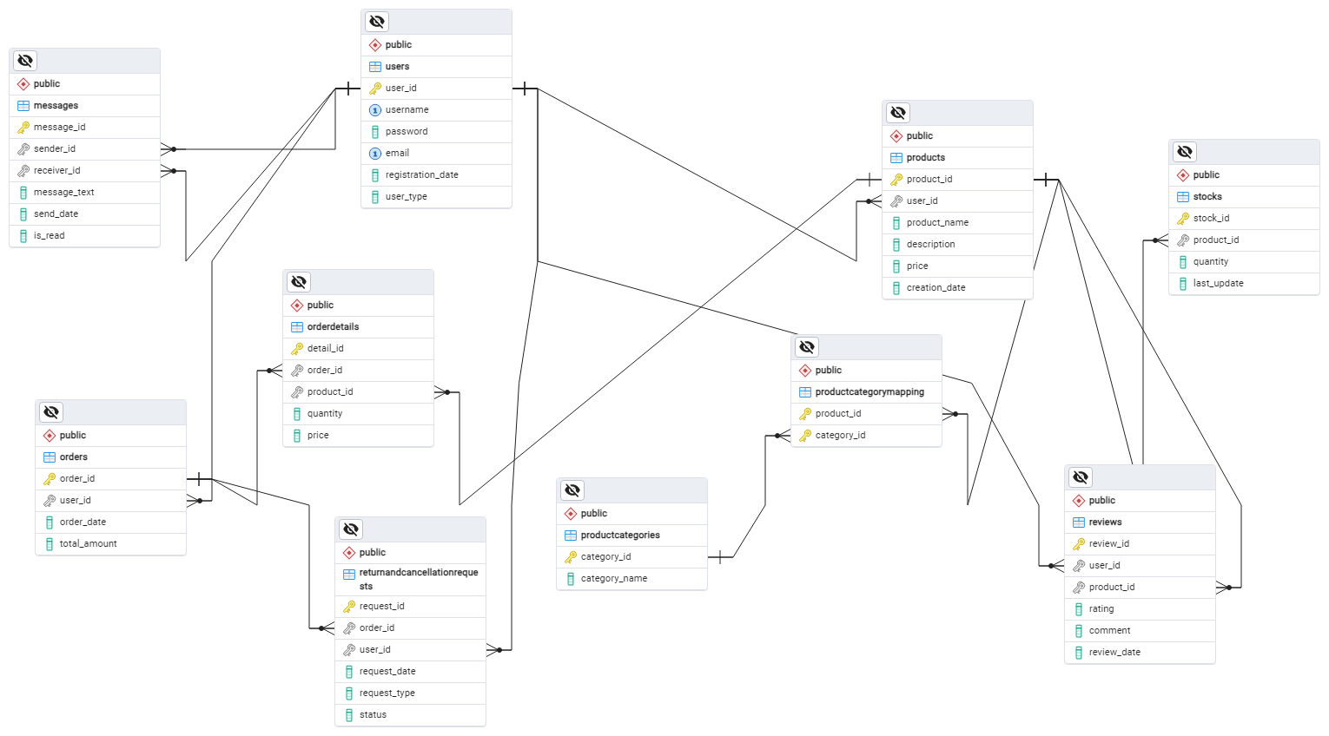
4.Veri Gereklilikleri
4.1 Mantıksal Veri Modelleme

Slide 17
4.3 Raporlar
Rapor Türleri ve Kullanımı
Platform, çeşitli raporlar aracılığıyla yöneticilere ve kullanıcılara farklı analiz ve takip imkanları sunar:
Kullanıcı Raporları: Yeni Kayıt ve Aktif Kullanıcı raporları, platforma kayıt olan kullanıcıların ve aktif kullanıcıların detaylarını içerir.
Ürün Raporları: Yeni Ürün ve Kategori Dağılım raporları, platforma eklenen yeni ürünlerin ve ürün kategorilerine göre dağılımın analizini sağlar.
Sipariş Raporları: Genel Sipariş ve Sipariş Durum raporları, belirli dönemlerdeki siparişlerin toplam değerini, durumunu ve detaylarını içerir.
Satış Raporları: Dönemsel Satış ve Coğrafi Satış raporları, satış performansını günlük, haftalık, aylık bazda ve coğrafi dağılımı üzerinden analiz eder.

Slide 18
4.3 Raporlar
Rapor Türleri ve Kullanımı
Stok Raporları: Stok Durum ve Stok Hareket raporları, ürünlerin mevcut stok durumunu, hareketlerini ve güncellemelerini detaylandırır.
Değerlendirme ve Yorum Raporları: Ürün İnceleme ve En İyi Ürünler raporları, kullanıcı yorumları ve ürün değerlendirmeleri üzerine analiz sunar.
Mesajlaşma ve İletişim Raporları: Mesajlaşma Aktivite ve Destek Talebi raporları, kullanıcılar arasındaki iletişim aktivitelerini ve destek taleplerini yönetir.
Rapor Oluşturma ve Erişim:
Raporlar, belirli zaman aralıklarında veya talep üzerine SQL sorguları kullanılarak veritabanından oluşturulur. Yönetici paneli üzerinden yetkili kullanıcılar ve yöneticiler, rollerine göre raporlara erişebilirler.
Bu yapı, platformun performansını izlemek, stratejik kararlar almak ve kullanıcı memnuniyetini artırmak için kritik bir araç sağlar.

Slide 19
4.4 Veri Toplama, Bütünlük, Saklama ve İmha Etme
Bu bölüm, "Uluslararası Toptan Ticaret Platformu" projesinde verilerin nasıl toplandığını, bütünlüğünün nasıl korunduğunu, nasıl saklandığını ve gerektiğinde nasıl imha edildiğini açıklamaktadır.
Veri Toplama
Verilerin toplanması, kullanıcıların sisteme kaydolması, ürünlerin listelenmesi, sipariş verilmesi ve iletişim kurulması gibi işlemler sırasında gerçekleşir.
• Kullanıcı Kayıtları: Kullanıcılar kayıt olurken kullanıcı adı, şifre, e-posta adresi ve kullanıcı tipi (yerli toptancı veya yabancı alıcı) bilgilerini girerler.
• Ürün Bilgileri: Yerli toptancılar ürünleri listelemek için ürün adı, açıklama, fiyat ve kategori bilgilerini girerler.
• Sipariş Bilgileri: Yabancı alıcılar sipariş oluştururken ürün seçimi, miktar ve ödeme bilgilerini sağlarlar.
• İletişim ve Mesajlaşma: Kullanıcılar arasındaki mesajlaşma sırasında mesaj içerikleri toplanır.

Slide 20
4.4 Veri Toplama, Bütünlük, Saklama ve İmha Etme
Veri Bütünlüğü
Veri bütünlüğünü sağlamak için çeşitli mekanizmalar kullanılır:
• Veri Doğrulama: Kullanıcı kayıtları sırasında e-posta doğrulama işlemi yapılır. Ürün eklerken ve sipariş oluştururken zorunlu alanların doldurulması sağlanır.
• Veri Bütünlük Kısıtlamaları: Veritabanı tasarımında FOREIGN KEY, UNIQUE ve CHECK kısıtlamaları kullanılarak verilerin bütünlüğü korunur. Örneğin, ürünlerin kullanıcılara ait olduğunu doğrulamak için user_id FOREIGN KEY kullanılır.
• Hata Yönetimi: Kullanıcı hatalarını ve veri giriş hatalarını tespit etmek ve düzeltmek için uygun hata mesajları ve validasyon mekanizmaları kullanılır.

Slide 21
4.4 Veri Toplama, Bütünlük, Saklama ve İmha Etme
Veri Saklama
Verilerin güvenli ve etkili bir şekilde saklanması için aşağıdaki yöntemler kullanılır:
• Veritabanı Yönetimi: Tüm veriler PostgreSQL veritabanında saklanır. Veritabanı yedekleme işlemleri düzenli olarak yapılır.
• Şifreleme: Hassas bilgiler (örneğin, kullanıcı şifreleri) uygun şifreleme algoritmaları kullanılarak şifrelenir ve güvenli bir şekilde saklanır.
• Erişim Kontrolü: Kullanıcı yetkilendirme ve kimlik doğrulama mekanizmaları kullanılarak verilere yalnızca yetkili kişilerin erişimi sağlanır.

Slide 22
4.4 Veri Toplama, Bütünlük, Saklama ve İmha Etme
Veri İmha Etme
Verilerin imha edilmesi, veri koruma yasalarına ve yönetmeliklerine uygun olarak gerçekleştirilir.
• Veri Silme Talepleri: Kullanıcılar, hesaplarının silinmesi veya kişisel verilerinin kaldırılması taleplerinde bulunabilirler. Bu talepler doğrultusunda veriler kalıcı olarak veritabanından silinir.
• Otomatik Veri İmha: Belirli bir süre boyunca kullanılmayan veya gerekli olmayan veriler, belirlenen politikalar doğrultusunda otomatik olarak imha edilir.
• Güvenli İmha Yöntemleri: İmha edilen verilerin geri döndürülemez bir şekilde silinmesini sağlamak için güvenli silme yöntemleri (örneğin, veri üzerine yazma) kullanılır

Slide 23
Kapanış Bölümü ve SRS Dokümanının Önemi
Kapanış
Projemizin başarıyla tamamlanması için tüm gereksinimlerin detaylı bir şekilde analiz edilmesi ve belgelendirilmesi gerekmektedir. Bu süreçte, fonksiyonel ve fonksiyonel olmayan gereksinimlerin yanı sıra, kullanıcı gereksinimleri ve sistemin performans kriterleri de göz önünde bulundurulmalıdır. Bu sunumda, Uluslararası Toptan Ticaret Platformu’nun gereksinimlerini ele aldık ve bu gereksinimlerin projeye nasıl yön verdiğini tartıştık. Etkili bir gereksinim analizi, projenin her aşamasında yol gösterici olacak ve proje ekibinin hedeflerine ulaşmasına yardımcı olacaktır.
SRS Dokümanının Önemi
SRS (Software Requirements Specification) dokümanı, yazılım geliştirme sürecinde kritik bir rol oynamaktadır. Bu doküman, projenin başından sonuna kadar yol haritası niteliğinde olup, tüm paydaşlar arasında ortak bir anlayış oluşturur.

Slide 24
Kapanış Bölümü ve SRS Dokümanının Önemi
SRS dokümanının sağladığı başlıca avantajlar şunlardır:
Netlik ve Anlaşılabilirlik: Tüm gereksinimlerin açık ve anlaşılır bir şekilde belirtilmesi, proje ekibinin doğru ve tutarlı bir şekilde çalışmasını sağlar.
Proje Yönetimi: Gereksinimlerin detaylı olarak belgelenmesi, projenin planlanması, izlenmesi ve kontrol edilmesi açısından önemli bir referans noktası oluşturur.
Paydaş İletişimi: Tüm paydaşların beklentilerinin ve ihtiyaçlarının belgelenmesi, iletişimin etkin bir şekilde yürütülmesini sağlar ve olası anlaşmazlıkların önüne geçer.
Risk Yönetimi: Potansiyel risklerin ve bağımlılıkların erken aşamada tanımlanması, projenin başarısızlık riskini minimize eder.
Kalite Güvencesi: Gereksinimlerin net bir şekilde tanımlanması, yazılımın doğru ve eksiksiz bir şekilde test edilmesini ve kalite standartlarının karşılanmasını sağlar.
Bu nedenlerle, SRS dokümanı projenin başarısı için vazgeçilmez bir araçtır ve projenin tüm aşamalarında referans olarak kullanılmalıdır. SRS dokümanı sayesinde, projenin hedeflerine zamanında ve bütçe dahilinde ulaşılması mümkün olacaktır.

